Slide 1
<Quản Lí Khách Sạn>
Trần Xuân Thành-20210705P
Giáo viên hướng dẫn: Nguyễn Tiến Thành

Slide 2
Nội dung
Giới thiệu về Đề tài
Phân tích thiết kế
Công nghệ và thuật toán sử dụng
Chương trình minh họa
Đánh giá ưu nhược điểm

Slide 3
1. Giới thiệu về Đề tài
Giới thiệu sơ qua về đề tài
Hệ thống quản lí khách sạn:
+ Hệ thống quản lý khách sạn là một phần mềm được thiết kế để giúp các khách sạn và nhà nghỉ quản lý các hoạt động hàng ngày của họ một cách hiệu quả
+ Hệ thống quản lý khách sạn giúp chủ khách sạn cũng như các nhân viên có thể thực hiện các nhiệm vụ quản lý, phục vụ khách hàng khác nhau, giúp tối ưu hóa các hoạt động kinh doanh của khách sạn.

Slide 4
2: phân tích và thiết kế
Liên quan đến những gì
+ Quản lý phòng: Giúp khách sạn theo dõi và quản lý các đặt phòng của khách hàng, bao gồm đặt phòng trực tuyến, cập nhật tình trạng phòng, và kiểm tra sẵn có của phòng.
+ Quản lý khách hàng: Lưu trữ thông tin chi tiết về khách hàng, giúp theo dõi lịch sử lưu trú, sở thích, và các yêu cầu đặc biệt của khách.
+Quản lý nhân viên: Quản lý lịch làm việc, chấm công, và hiệu suất làm việc của nhân viên.

Slide 5
2: Phân tích và thiết kế
+ Quản lý dịch vụ: Là một phần quan trọng, giúp đảm bảo rằng tất cả các dịch vụ cung cấp cho khách hàng đều được quản lý và điều hành một cách hiệu quả.
+ Quản lý hóa đơn: Là một phần quan trọng trong hệ thống quản lý khách sạn, giúp đảm bảo rằng tất cả các giao dịch tài chính đều được theo dõi chính xác và hiệu quả.
+ Quản lý doanh thu: Quản lý thu chi, xuất hóa đơn, theo dõi doanh thu, và báo cáo tài chính.

Slide 6
2. Phân tích thiết kế
Phân công công việc cho các thành viên trong nhóm (chi tiết)
Họ tên | Công việc
Phạm Công Dũng | Thiết kế giao diện, thiết kế data, lập trình viên, kiểm thử hệ thống
Trần Xuân Thành | Phân tích hệ thống, đặc tả usecase, báo cáo word, powerpoint.

Slide 7
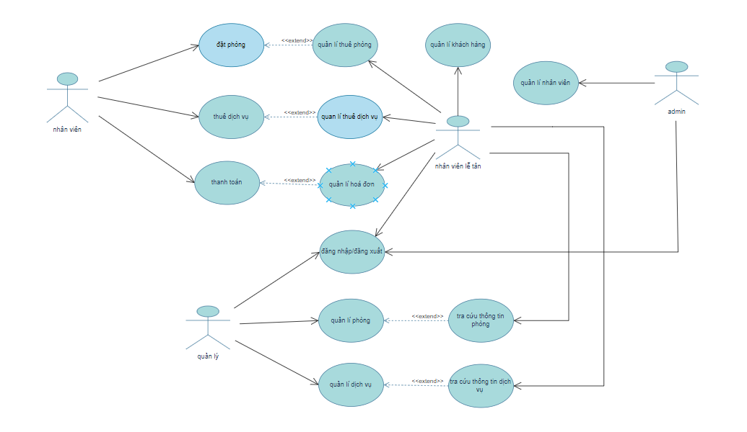
2. Phân tích thiết kế
Biểu đồ use case

Slide 8
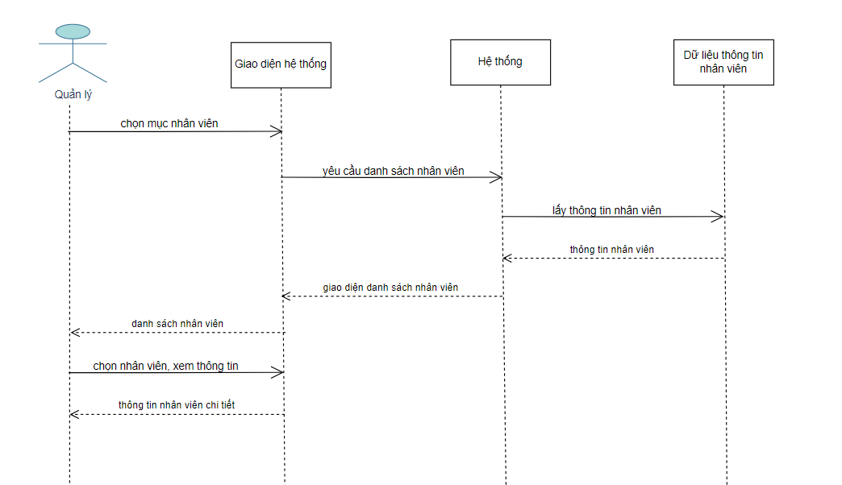
2. Phân tích thiết kế
Có thể đưa ra 1 biểu đồ trình tự cho 1 use case quan trọng của hệ thống

Slide 9
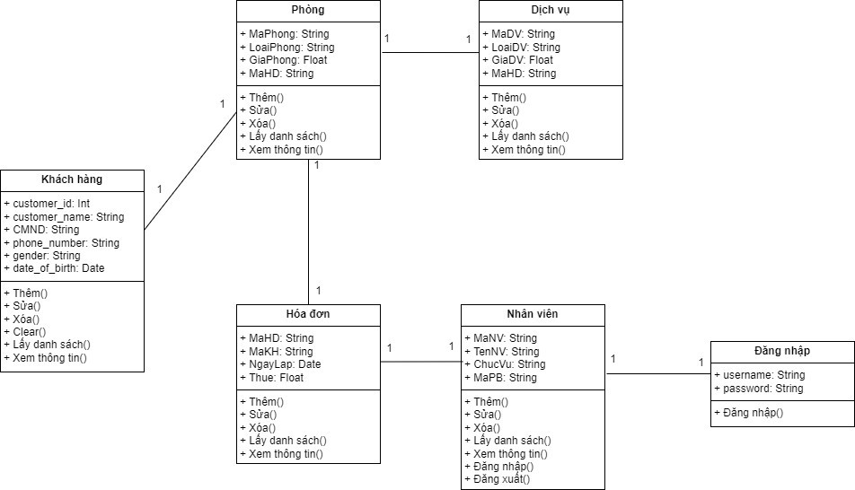
2. Phân tích thiết kế
Biểu đồ lớp

Slide 10
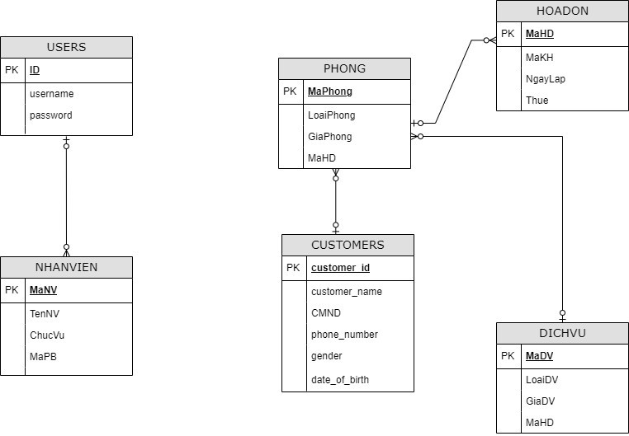
2. Phân tích thiết kế
Biểu đồ liên kết giữa các bảng trong cơ sở dữ liệu (nếu có)

Slide 11
3. Công nghệ và thuật toán sử dụng
Giới thiệu về công nghệ đã sử dụng để xây dựng chương trình minh họa
Các công nghệ cụ thể: Java Swing và My SQL
Java Swing là một bộ công cụ Giao diện đồ họa người dùng. Swing cung cấp một bộ widget và package phong phú để tạo các GUI component phức tạp cho các ứng dụng Java. Swing là một phần của Java Foundation Classes (JFC), một API cho các chương trình Java cung cấp GUI.

Slide 12
Giới thiệu về công nghệ đã sử dụng để xây dựng chương trình minh họa
MySQL là một hệ thống hiện nay đang được khá nhiều người quan tâm về tìm hiểu về nó, đây là hệ thống ứng dụng trong việc quản trị dữ liệu website. Để sử dụng MySQL một cách thành thạo thì việc tìm hiểu kĩ về hệ thống này là một điều thiết yếu.
Môi trường phát triển: NetBeans và MySQL Workbench

Slide 13
3. Công nghệ và thuật toán sử dụng
Tính năng và ưu điểm của Java Swing
+ Các thành phần giao diện phong phú: Swing cung cấp một loạt các thành phần giao diện như buttons, labels, text fields, text areas, combo boxes, tables, trees, menus, toolbars, và nhiều thành phần khác.
+ Hỗ trợ giao diện người dùng tùy chỉnh: Swing cho phép lập trình viên tùy chỉnh giao diện người dùng thông qua việc thay đổi Look and Feel của ứng dụng. Điều này có nghĩa là bạn có thể tạo ra giao diện ứng dụng theo phong cách riêng

Slide 14
3. Công nghệ và thuật toán sử dụng
Tính năng và ưu điểm của Java Swing
+ Tính linh hoạt và khả năng mở rộng: có thể dễ dàng tạo các thành phần giao diện tùy chỉnh bằng cách kế thừa các lớp Swing hiện có và thêm vào các chức năng mới hoặc thay đổi hành vi mặc định.
+ Hỗ trợ các thao tác kéo và thả (Drag and Drop): Swing hỗ trợ các thao tác kéo và thả, cho phép người dùng kéo các thành phần từ nơi này sang nơi khác trong ứng dụng.
+ Cộng đồng và tài liệu phong phú: Swing có một cộng đồng lớn và nhiều tài liệu hướng dẫn, giúp lập trình viên dễ dàng tìm kiếm hỗ trợ và học tập.

Slide 15
3. Công nghệ và thuật toán sử dụng
Tại sao lại lựa chọn/sử dụng các công nghệ đó
Việc lựa chọn Java và MySQL cho hệ thống quản lý khách sạn có thể được giải thích như sau:
1. Đa nền tảng và Dễ di động: Java là ngôn ngữ lập trình đa nền tảng, có thể chạy trên hầu hết các hệ điều hành phổ biến như Windows, macOS và Linux. Điều này giúp dễ dàng di động và triển khai hệ thống trên nhiều môi trường khác nhau mà không cần phải thay đổi mã nguồn quá nhiều.

Slide 16
3. Công nghệ và thuật toán sử dụng
2. Mạnh mẽ và Phổ biến: Java là một trong những ngôn ngữ lập trình phổ biến và được sử dụng rộng rãi trên toàn thế giới. Nó cung cấp một cộng đồng lớn, nhiều tài liệu học tập và hỗ trợ từ các công ty lớn như Oracle, giúp cho việc phát triển và bảo trì hệ thống dễ dàng hơn.
3. Độ tin cậy và Hiệu suất: Java được biết đến với tính độ tin cậy cao và hiệu suất tốt, phù hợp với các ứng dụng yêu cầu đáp ứng cao như hệ thống quản lý khách sạn. Nó hỗ trợ xử lý đồng thời và quản lý bộ nhớ hiệu quả, giúp ứng dụng chạy mượt mà và ổn định.

Slide 17
3. Công nghệ và thuật toán sử dụng
4. MySQL là cơ sở dữ liệu phổ biến: MySQL là một hệ quản trị cơ sở dữ liệu quan hệ mã nguồn mở rất phổ biến và được sử dụng rộng rãi trên toàn thế giới. Nó cung cấp khả năng lưu trữ dữ liệu một cách an toàn và hiệu quả, hỗ trợ nhiều tính năng như tìm kiếm nâng cao, giao dịch và bảo mật dữ liệu.
5. Tương thích và Dễ tích hợp: Java có thể dễ dàng tích hợp với MySQL thông qua JDBC (Java Database Connectivity), cho phép các ứng dụng Java truy cập và quản lý dữ liệu trong cơ sở dữ liệu MySQL một cách tiện lợi và hiệu quả.

Slide 18
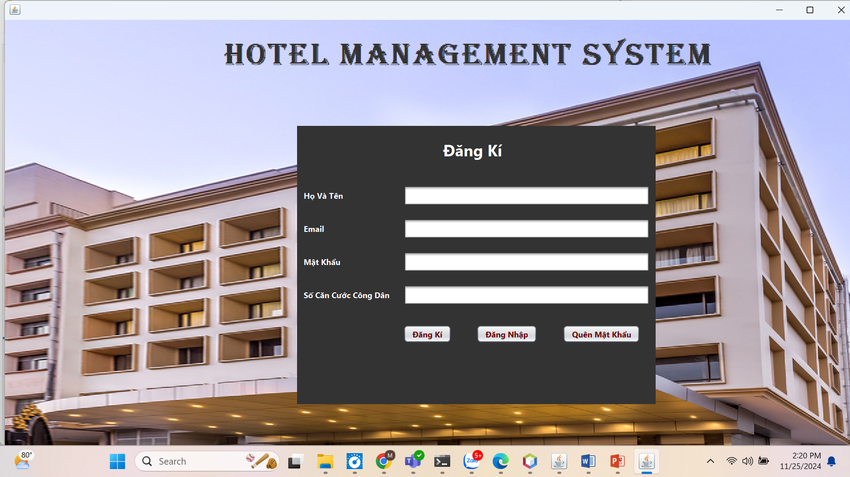
4. Chương trình minh họa
Chạy thử chương trình minh họa
Chạy những chức năng chính

Slide 19
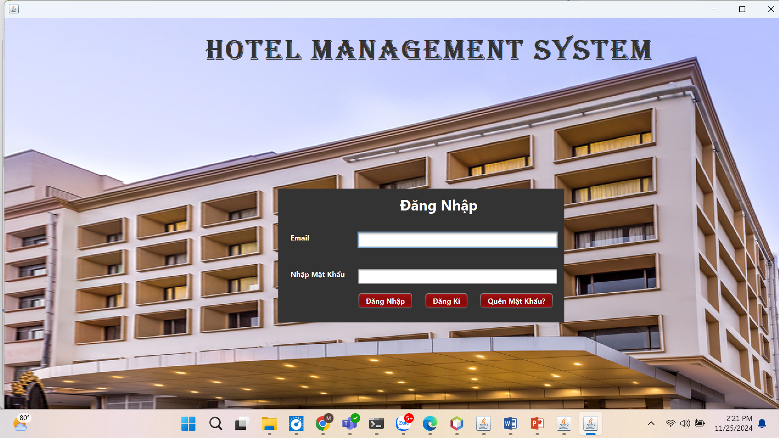
4. Chương trình minh họa

Slide 20
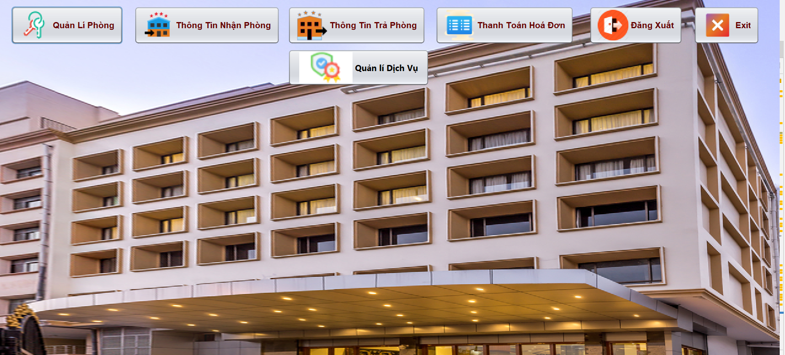
4. Chương trình minh họa

Slide 21
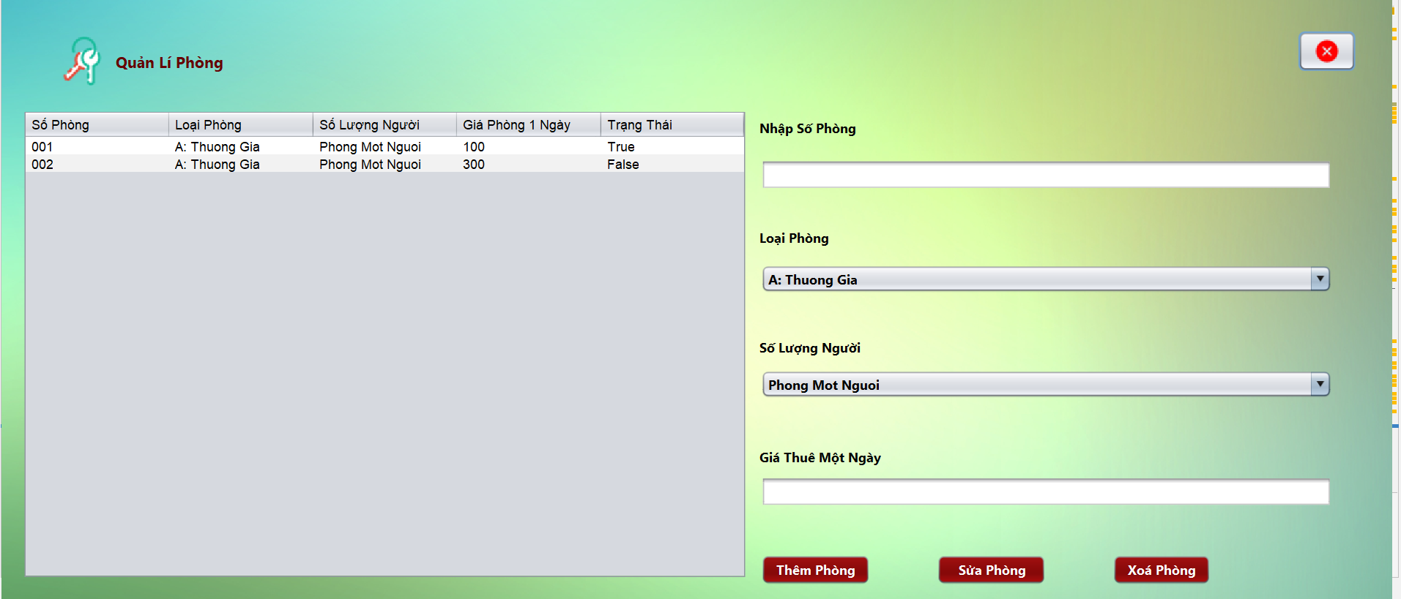
4. Chương trình minh họa

Slide 22
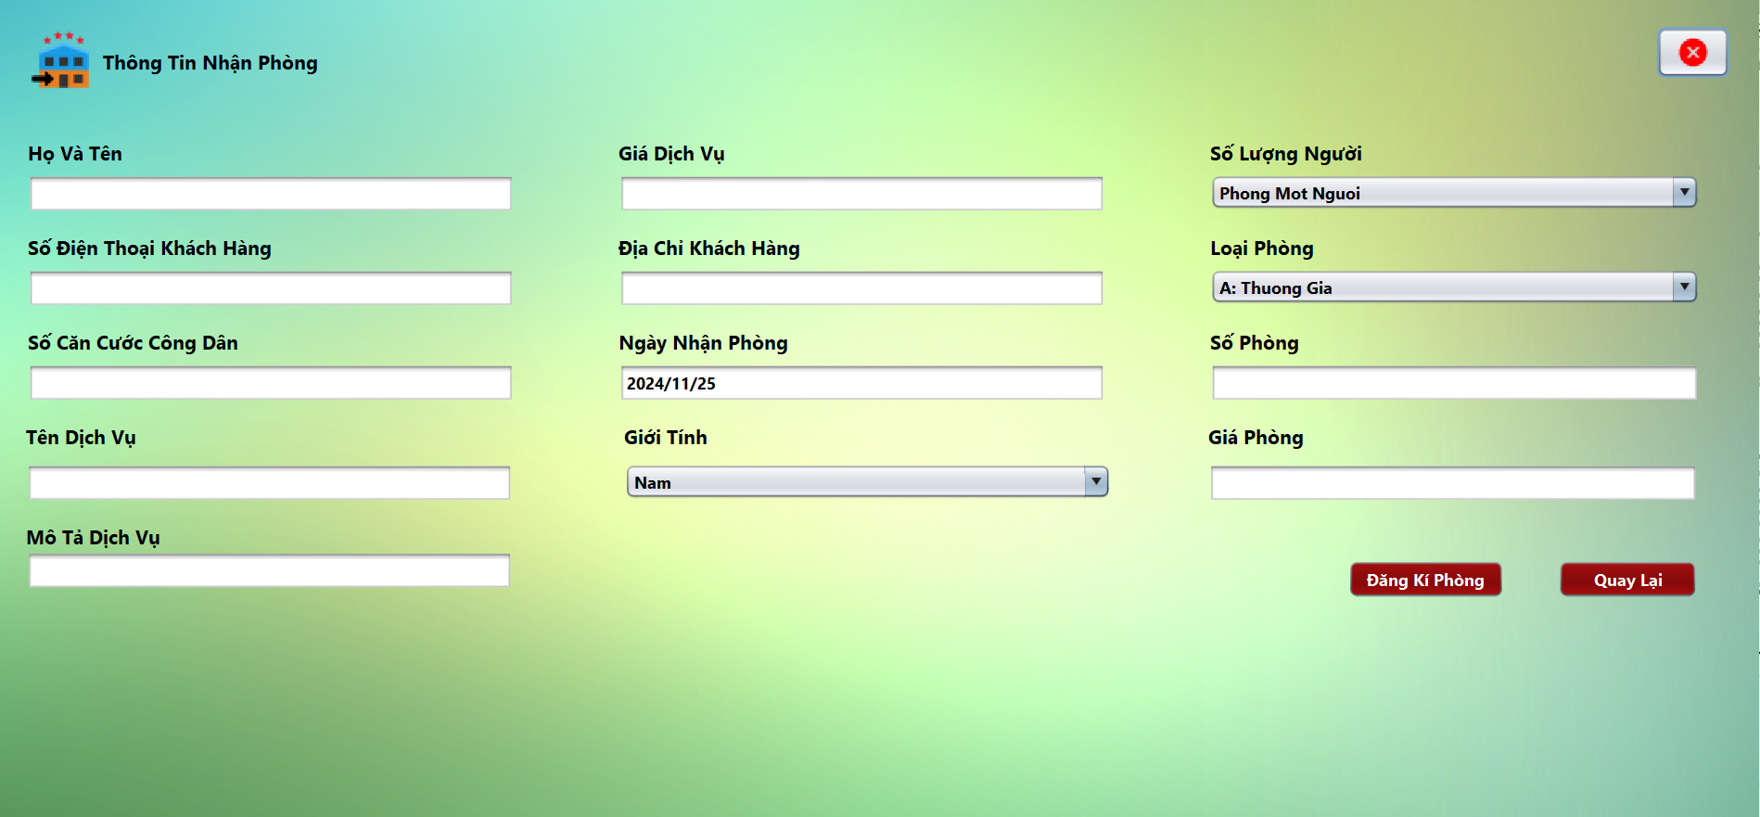
4. Chương trình minh họa

Slide 23
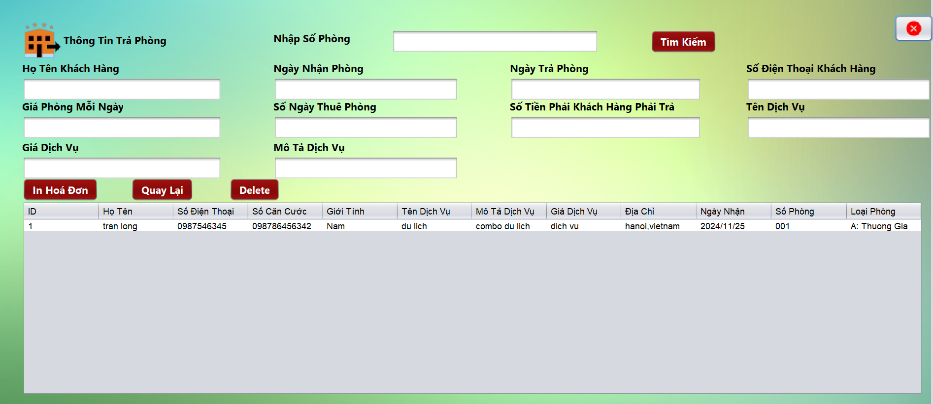
4. Chương trình minh họa

Slide 24
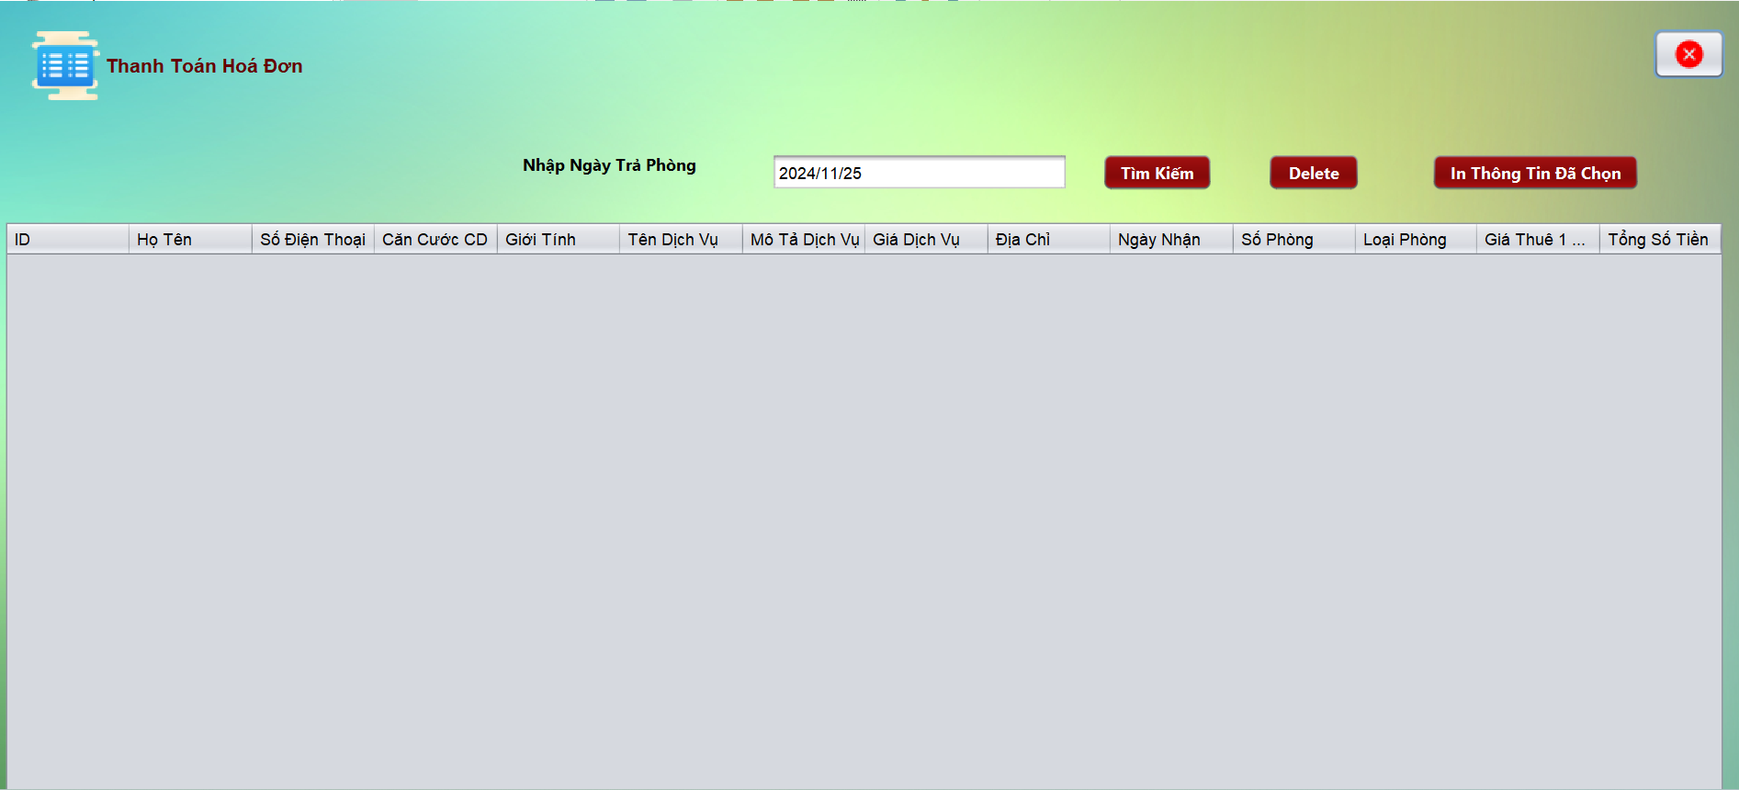
4. Chương trình minh họa

Slide 25
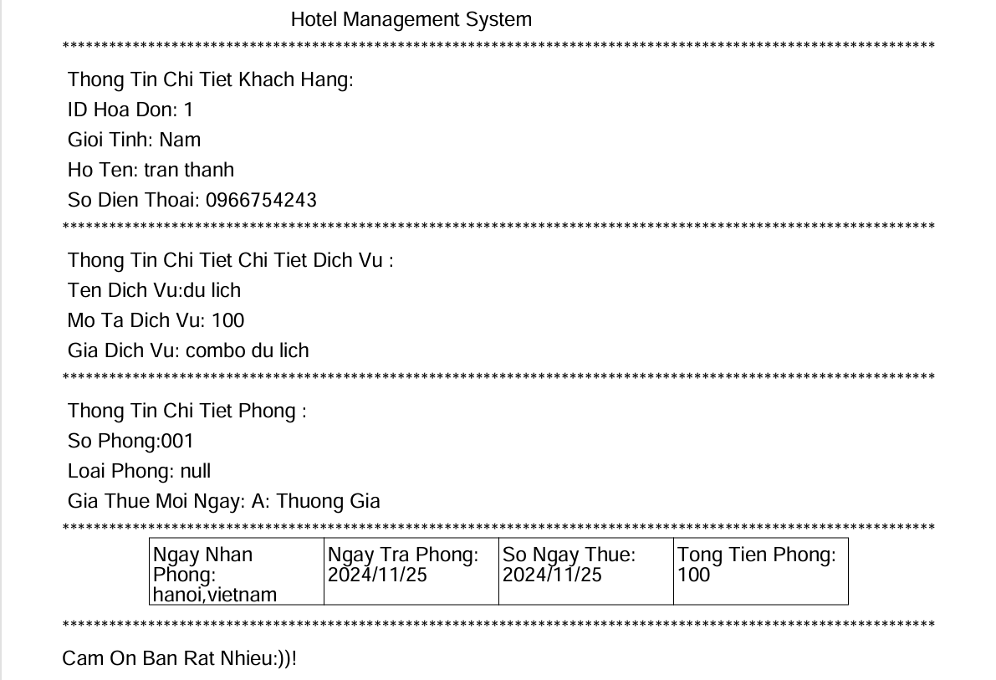
4. Chương trình minh họa

Slide 26
4. Chương trình minh họa
Chú ý chuẩn bị sẵn kịch bản (chạy chức năng nào, từng bước như thế nào…)

Slide 27
5. Đánh giá ưu nhược điểm
Đã làm được
+ Triển khai được một phần mềm quản lý khách sạn tương đối hoàn chỉnh với các chức năng chính như quản lý phòng, quản lý hóa đơn, quản lý nhân viên, quản lý khách hàng, quản lý dịch vụ.
+ Đảm bảo việc đăng nhập thì mới có thể vào phần mềm để sử dụng và quản lý.
+ Đảm bảo quyền sử dụng, quyền riêng tư và tính bảo mật đối với thông tin của người dùng.

Slide 28
5. Đánh giá ưu nhược điểm
Chưa làm được
Phần mềm với quy mô, cơ sở dữ liệu nhỏ và các chức năng chưa tối ưu. Giao diện phần mềm còn đơn điệu, hạn chế chưa gây được nhiều sự thích thú khi sử dụng và còn thiếu nhiều tính năng hỗ trợ, tương tác với người dùng. Chưa thực hiện được chức năng thống kê doanh thu, in hóa đơn ra bằng pdf.

Slide 29
5. Đánh giá ưu nhược điểm
Định hướng phát triển trong tương lai
+ Tiếp tục thực hiện và phát triển các chức năng mở rộng còn thiếu.
+ Xây dựng chương trình có thể thực thi trên nhiều hệ điều hành.
+ Xây dựng phần cho phép khách hàng đăng ký thuê phòng trực tuyến, xem các thôngtin về khách sạn.
+ Xây dựng thêm các chức năng thống kê doanh thu, in hóa đơn và thanh toán qua các hình thức thẻ ngân hàng, ví điệntử, bitcoin,…

